Slide 1


家庭エコ診断制度(低炭素ライフスタイル構築に向けた診断促進事業)
制度
施策番号：17
担当課：地球局事業室見える化L （03-5521-8355）
家庭からの温室効果ガス排出量の削減・抑制を目的に、診断士が各家庭に応じた具体的かつ効果的なアドバイスを実施し、低炭素なライフスタイルを構築するために、家庭からのあらゆる要望に応える総合サービス。
家庭エコ診断は、環境省の「うちエコ診断ソフト」を使用する診断の「うちエコ診断」と、環境省が規定する診断手法と運用管理等の要件を満たした「独自の家庭向けエコ診断」を包含したものをいう。
再生可能エネルギーもメニューに追加。
家庭エコ診断
その他の
家庭向け
エコ診断
うちエコ診断
独自の
家庭向けエコ診断
資格試験
うちエコ診断士
独自の家庭向けエコ診断
認定
環境省の「うちエコ診断
ソフト」を用いた診断。
診断は「うちエコ診断士」
が行う。
民間事業者等が自社サービスの一環として実施する独自の家庭向けエコ診断ツールを用いた診断。
担当課：地球局事業室見える化L（03-5521-8355）

Slide 2
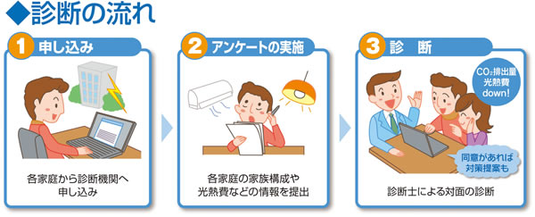
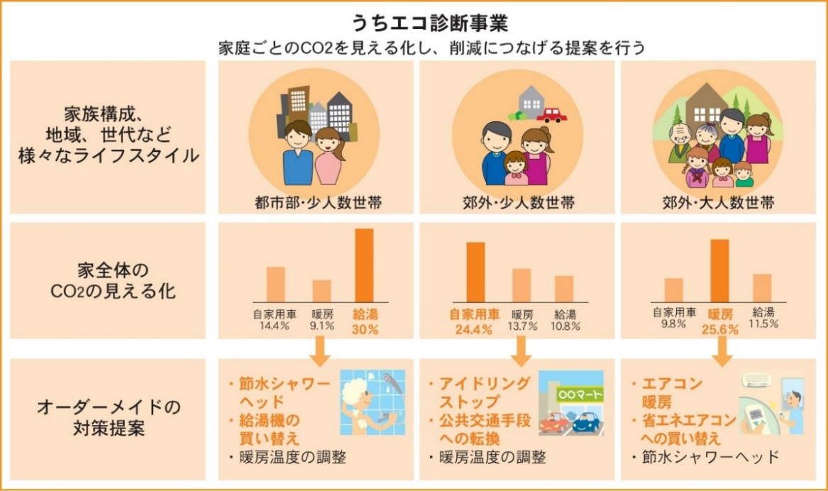
うちエコ診断とは何か？
診断の流れ
（１）診断の申し込み
・各家庭から診断実施機関^{(※)}へ診断の申し込み
※診断実施機関の詳細については別途
（２）アンケートの実施
・各家庭にて家族構成や居住地域、光熱費などの情報を
アンケート(事前調査票)に記入し、診断実施機関に提出
（３）診断
・診断実施機関から派遣された診断士による対面での診断
ご提案する対策の具体例

Slide 3
家庭エコ診断制度への参加によるメリット
民間企業
各家庭の事情に合わせて、ライフスタイルの改善や家屋の改修、省エネ機器・設備の購入等の提案を行うことにより、販売促進等のメリットが得られる。
家庭部門に対する省エネ・省CO2対策活動に取り組む企業姿勢をアピールできる。
地方公共団体・関係団体
地球温暖化対策の推進に関する法律に基づき、家庭部門で着実に温室効果ガスの排出を抑制するための一つの施策として活用できる。
他の環境関連制度と連携することで、より効果的な活動へと展開できる。
受診家庭
効果的な対策を実践することにより高熱費の削減効果が得られる。
日常生活における地球環境の貢献に繋がる。

Slide 4
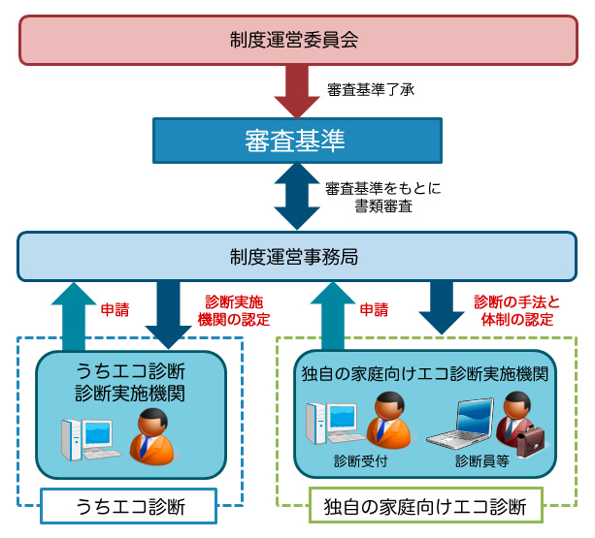
診断実施機関になるには
家庭エコ診断制度の専用ポートサイトにて、随時申請受付中。
＜http://www.uchieco-shindan.go.jp/2014/kikan/original.php>
制度運営事務局が申請を受理後、書類審査を経て認定を与える。
認定の有効期間は、当該認定が行われた日から起算して２年を経過した日以後における最初の3月31日が経過するまでの期間。

